Slide 1

Kultursensitivitet i fødselsomsorgen; Flerkulturell doulas bidrag til likeverdige helsetjenester
Chloe Antrobus-Johannessen
Fagutviklingsjordmor og koordinator for flerkulturell doula ved Sykehuset Østfold

Slide 2
For mange migrantkvinner kan svangerskap og fødsel være første møte med et nytt og ukjent helsevesen, noe som øker risikoen for misforståelser og utrygghet

Slide 3
Jordmødres erfaringer fra fødestuen:
"Jeg når ikke inn til denne kvinnen«
"Uansett hva jeg gjør for å trygge henne, virker hun redd og engstelig«
"Hvorfor ringte hun ikke før? Hun har jo ikke kjent liv fra barnet sitt på over ett døgn?«
"Hvorfor dro kvinnen til legevakt med rier, og ikke til sykehuset?"

Slide 4
Hvorfor trenger vi flerkulturell doula
Blant migrantkvinner er det særlig flyktninger, asylsøkere og papirløse som befinner seg i sårbare livssituasjoner, ofte som følge av utfordringer knyttet til både pre- og post-migrasjon
Forskning viser at nyankomne kvinner ofte møter strukturelle og kommunikative barrierer i kontakt med helsevesenet, noe som kan føre til forsinket oppfølging i svangerskap og fødsel og i verste fall påvirke både fødselsopplevelsen og helseutfall negativt

Slide 5
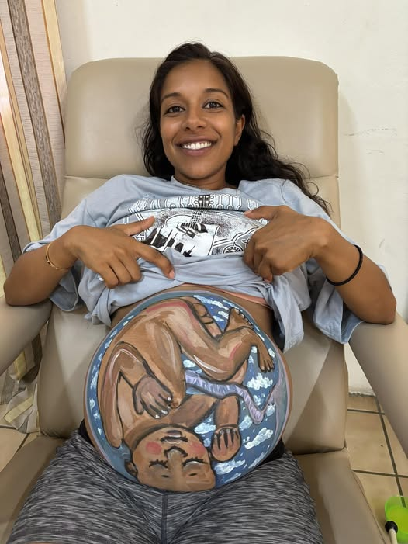
Nær 40 prosent av de nyfødte i 2025 var født av kvinner med innvandrerbakgrunn (statistisk sentralbyrå)
Foto: Karen Ingversen, jordmor og psykolog

Slide 6
Forskning viser at enkelte grupper innvandrerkvinner:
Har økt risiko for komplikasjoner i svangerskap og fødsel, som for eksempel store rifter, store blødninger, akutte keisersnitt og dødfødsel
Får mindre smertestillende under fødselen
Er overrepresentert blant dem med fødselsdepresjon
Nasjonalt senter for kvinnehelseforskning

Slide 7
Mulige årsaker?
Språkbarrierer?
-Tolk er ikke alltid tilgjengelig
-Eksempel: Hvordan ta kontakt med sykehuset/helsepersonell ved spørsmål rundt lite liv når en mangler språket?
Tidligere erfaringer og traumer?
Opplevd krig og flukt
Erfaring med korrupsjon
Vold og overgrep
Lav tillit til helsevesenet
Helse og funksjon
- Allerede eksisterende helseutfordringer
Sosiale forhold
Begrenset sosialt nettverk
Negativ sosial kontroll
Kulturelle barrierer
Asylprosessen
Tilpasningsprosesser
System og tilrettelegging
-Varierende helsekompetanse
Utfordringer med tilrettelegging av tjenester
Feil bruk av helsetjenester/vanskelig å navigere/manglende systemer
Manglende kulturkompetanse hos helsepersonell

Slide 9

Tiltaket Flerkulturell doula svarer på rapporten Endring i fødepopulasjon og konsekvenser for bemanning og finansieringssystem fra Helsedirektoratet (2020), og er et tydelig bidrag til likeverdige helsetjenester. Å satse på tiltaket Flerkulturell doula er en satsning på kvinnehelse, likestilling og integrering.

Slide 10
Siden oppstart i 2017
Nasjonal koordinator og jordmor Kristina Øien Sæhle
Foreløpig et tilbud ved 11 sykehus. Det jobbes aktivt med å få tiltaket implementert ved flere sykehus
Blir koordinert av jordmødre ansatt ved de ulike fødeavdelingene
Per 2026 totalt 195 flerkulturelle doulaer som til sammen snakker 37 språk

Slide 11
Hva er en flerkulturell doula?
Flerkulturelle doulaer er kvinner med minoritetsbakgrunn som selv har født i Norge
De har både kunnskap gjennom egen erfaring og gjennom en generell innføring i det norske helsevesenet
De fungerer som en kulturell brobygger som støtter og følger den gravide kvinnen og hennes familie gjennom perioden før, under og etter fødsel

Slide 12

De er en del av et formalisert, og ikke-kommersialisert helsetilbud, og samarbeider tett med jordmødre, leger og annet helsepersonell. De har ingen annet arbeidssted under fødsel annet enn på sykehuset (kontraktfestet)
Taushetsplikt
Gratis for fødeparet
Ikke en tolk men kan hjelpe til med hverdagsspråket
Ikke medisinsk ansvar

Slide 13
Opplæring av flerkulturell doula
De gjennomgår et 56 timers opplæringsprogram ledet av norske jordmødre fra fødeavdelinger og kommunehelsetjenesten. Opplæringen omfatter blant annet grunnleggende kunnskap om svangerskap, fødsel og barsel, kommunikasjon med fødekvinnen og helsepersonell, etiske retningslinjer og forståelse av egen rolle i samarbeidet med helsetjenesten.

Slide 14
Målet
Være en trygghet og støtte i en sårbar tid ved hjelp av felles språk og kulturforståelse
Være en veiviser inn i det norske helsevesenet/tjenester, eventuelt oppklare misforståelser.
Være en kulturell brobygger mellom kvinnen og helsepersonell

Slide 15

Være en støttespiller i barseltid, møtes 1-2 ganger frem til uke 6 etter fødsel
Være tilgjengelig på telefon ved spørsmål eller bekymringer
Møtes 1-2 ganger før fødsel
Bidra til å redusere stress, angst og tap av kontroll
Være med underveis i fødsel(obs kan kun jobbe 13 timer sammenhengende)

Slide 16
Forskning viser at flerkulturelle doulaer har betydelig positiv innvirkning på fødsler for minoritetskvinner, med færre akutte keisersnitt, færre store blødninger og høyere rate av fullamming.
Akutte keisersnitt ble redusert med 41 prosent for kvinner som fikk doula-hjelp, sammenlignet med en kontrollgruppe
Store blødninger ved naturlig fødsel ble redusert med 75 prosent
Hele 80 prosent av kvinnene ammet ved hjemreise, mot 63 prosent i kontrollgruppen
Hyppigere kontakt med helsevesenet ved bekymringer. Tidligere kontakt med fødeavdeling
Mindre bruk av ambulanse. Mer bruk av taxi og offentlig transport

Slide 17
Kvinnene som fikk doula-hjelp tok imot mer smertelindring under fødsel.
Ned fra 5% uplanlagte hjemmefødsler til 0,3%
Mer effektiv bruk av helsevesen
Oommen H. Flerkulturell doula som støtte for nyankomne migrantkvinner i fødsel: erfaringer og forskningsfunn. Forebygging.no (publisert 30.3.2026)
Oommen H, Sagedal LR, Infanti JJ, Byrskog U, Severinsen MS, Lukasse M. Impact of multicultural doula support on pregnant migrant women's healthcare service utilisation in Norway: a multi-centre case–control study. BMJ Public Health. 2025

Slide 18
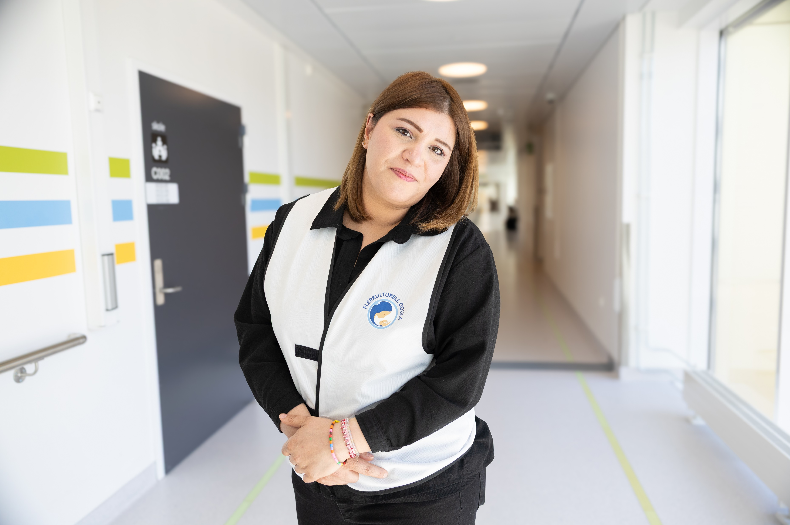
Samlet peker resultatene mot at flerkulturell doulastøtte kan bidra til økt pasientsikkerhet, bedre helsekompetanse og mer hensiktsmessig bruk av helsetjenester. Funnene antyder at denne typen støtte ikke bare fremmer helse for den enkelte kvinnen og barnet, men også fører til mer målrettet og effektiv bruk av ressurser.

Slide 19
Flerkulturell doula kan være første skritt mot å mestre navigasjonen i det norske helsevesenet
Bidrar til økt helsekompetanse og yrkeserfaringer blant doulaene selv, noe som kan fremme integrering og arbeidsinkludering
Rollen beskrives av doualene selv som meningsfull og som et viktig steg mot deltagelse og anerkjennelse i samfunnet
Kan bidra til å øke helsepersonells kulturelle kompetanse

Slide 20
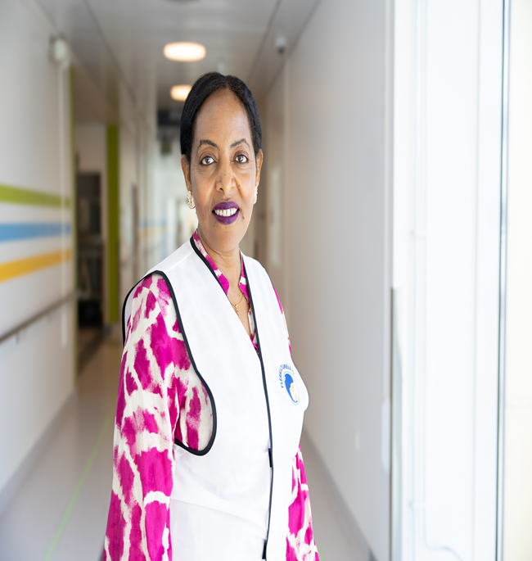
Inklusjonskriterier
Kort botid i Norge (under 5 år)
Lite eller ingen norskforståelse
Begrenset sosialt nettverk
Andre sårbarhetsfaktorer

Slide 21
Hvordan få Flerkulturell doula?
Svangerskapsomsorgen i kommunehelsetjenesten/poliklinikk skal fange opp aktuelle kandidater og henvise til koordinator ved aktuelle sykehus
Noen ganger akutte oppdrag fra sykehuset
Koordinator mottar henvisning og setter doula i kontakt med kvinnen
De møtes for å danne en relasjon
Doula blir tilkalt når kvinnen går i aktiv fødsel eller ved behov
Doula kan besøke kvinnen/familien i barsel både på sykehus og hjemme

Slide 22

Finansiering!
Å satse på tiltaket Flerkulturell doula er en satsning på kvinnehelse, likestilling og integrering
Etter budsjetter på 2 millioner kroner i 2023 og 2024 valgte Regjeringen å øke støtten
Statsbudsjettet for 2025 satte av 4,4 millioner kroner. Også midler fra enkelte kommuner
Statsbudsjettet for 2026 ble også satt av 4,4 millioner kroner. Søker etter midler fra kommuner
De flerkulturelle doualene er ansatt og blir lønnet av Sanitetskvinnene

Slide 23
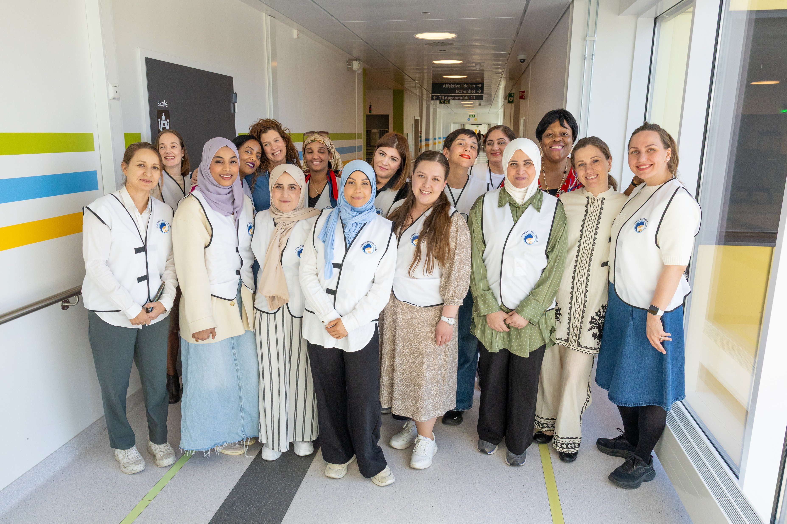

Slide 24
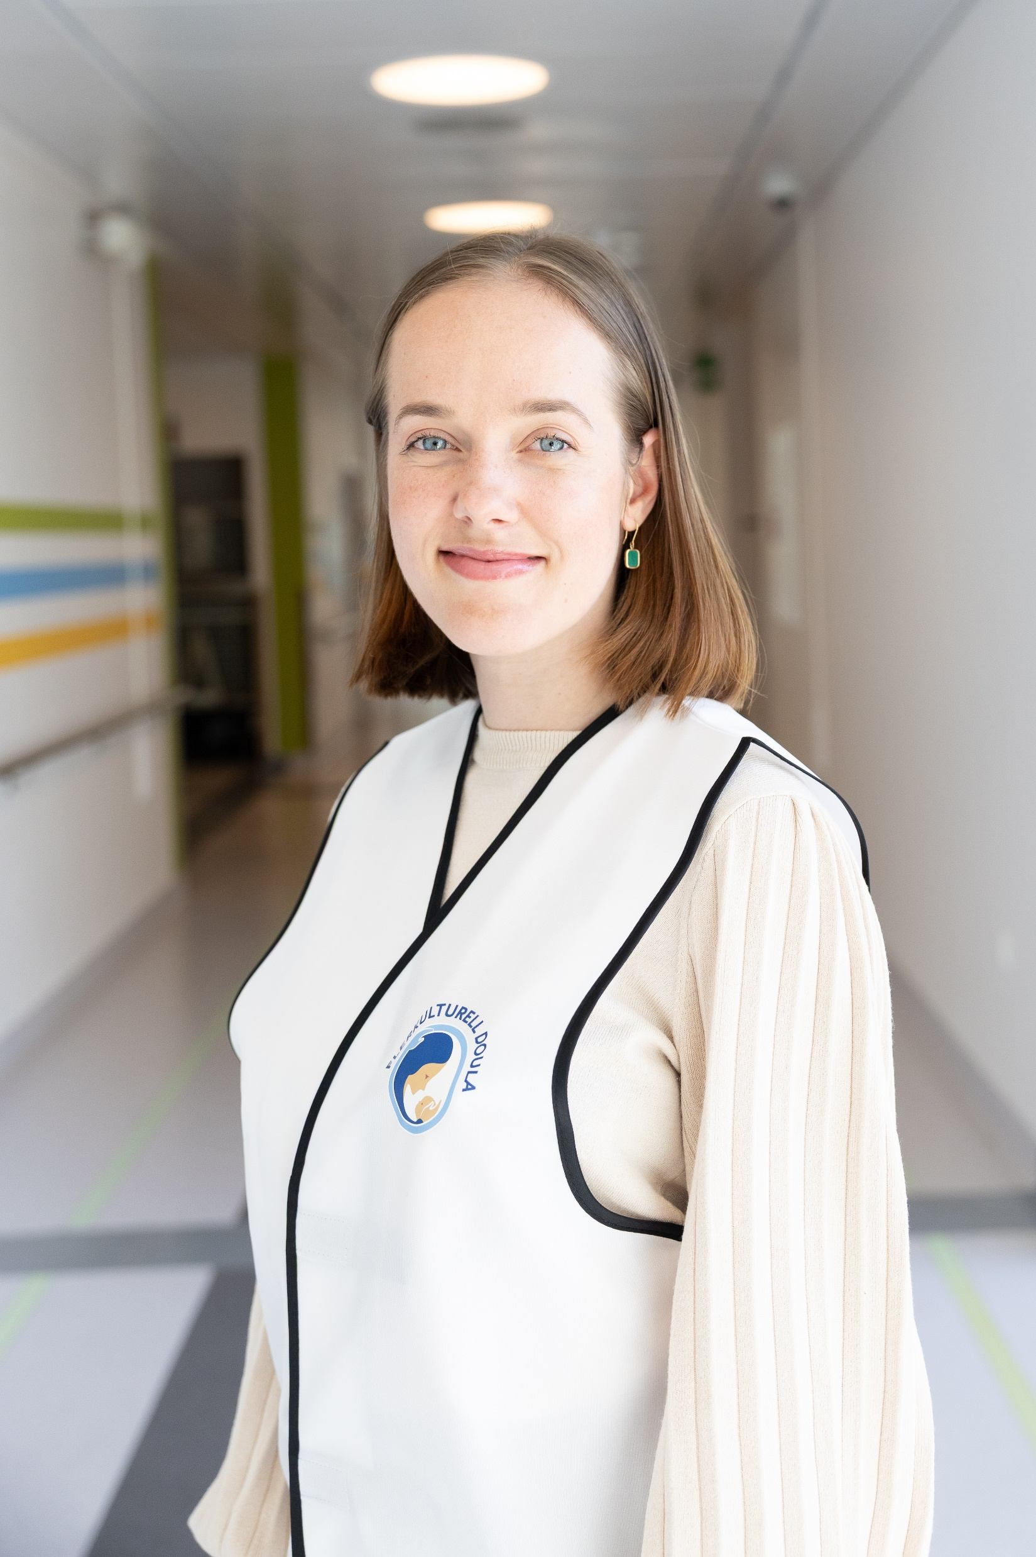
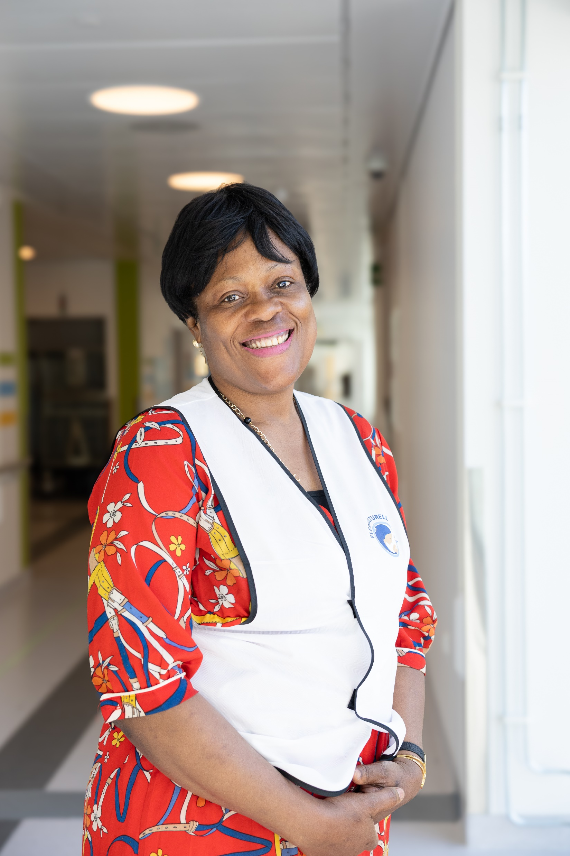

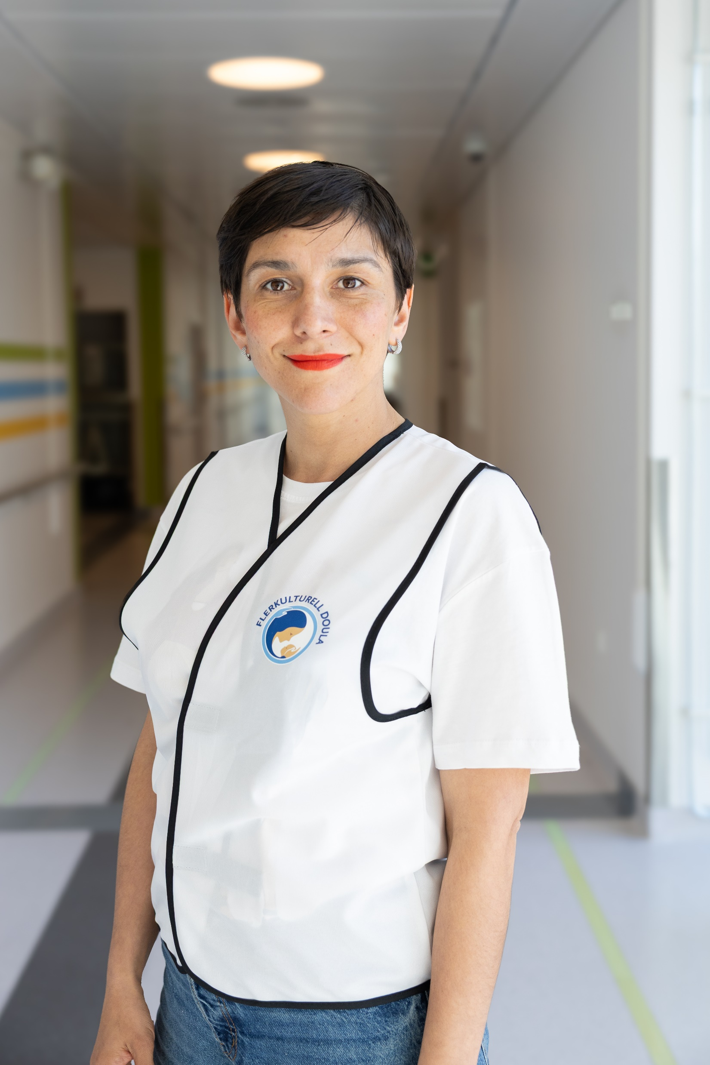
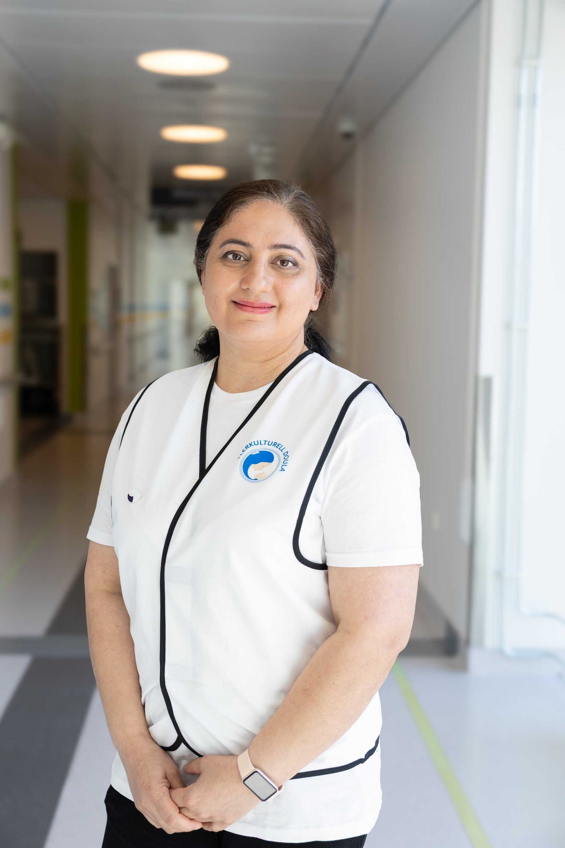
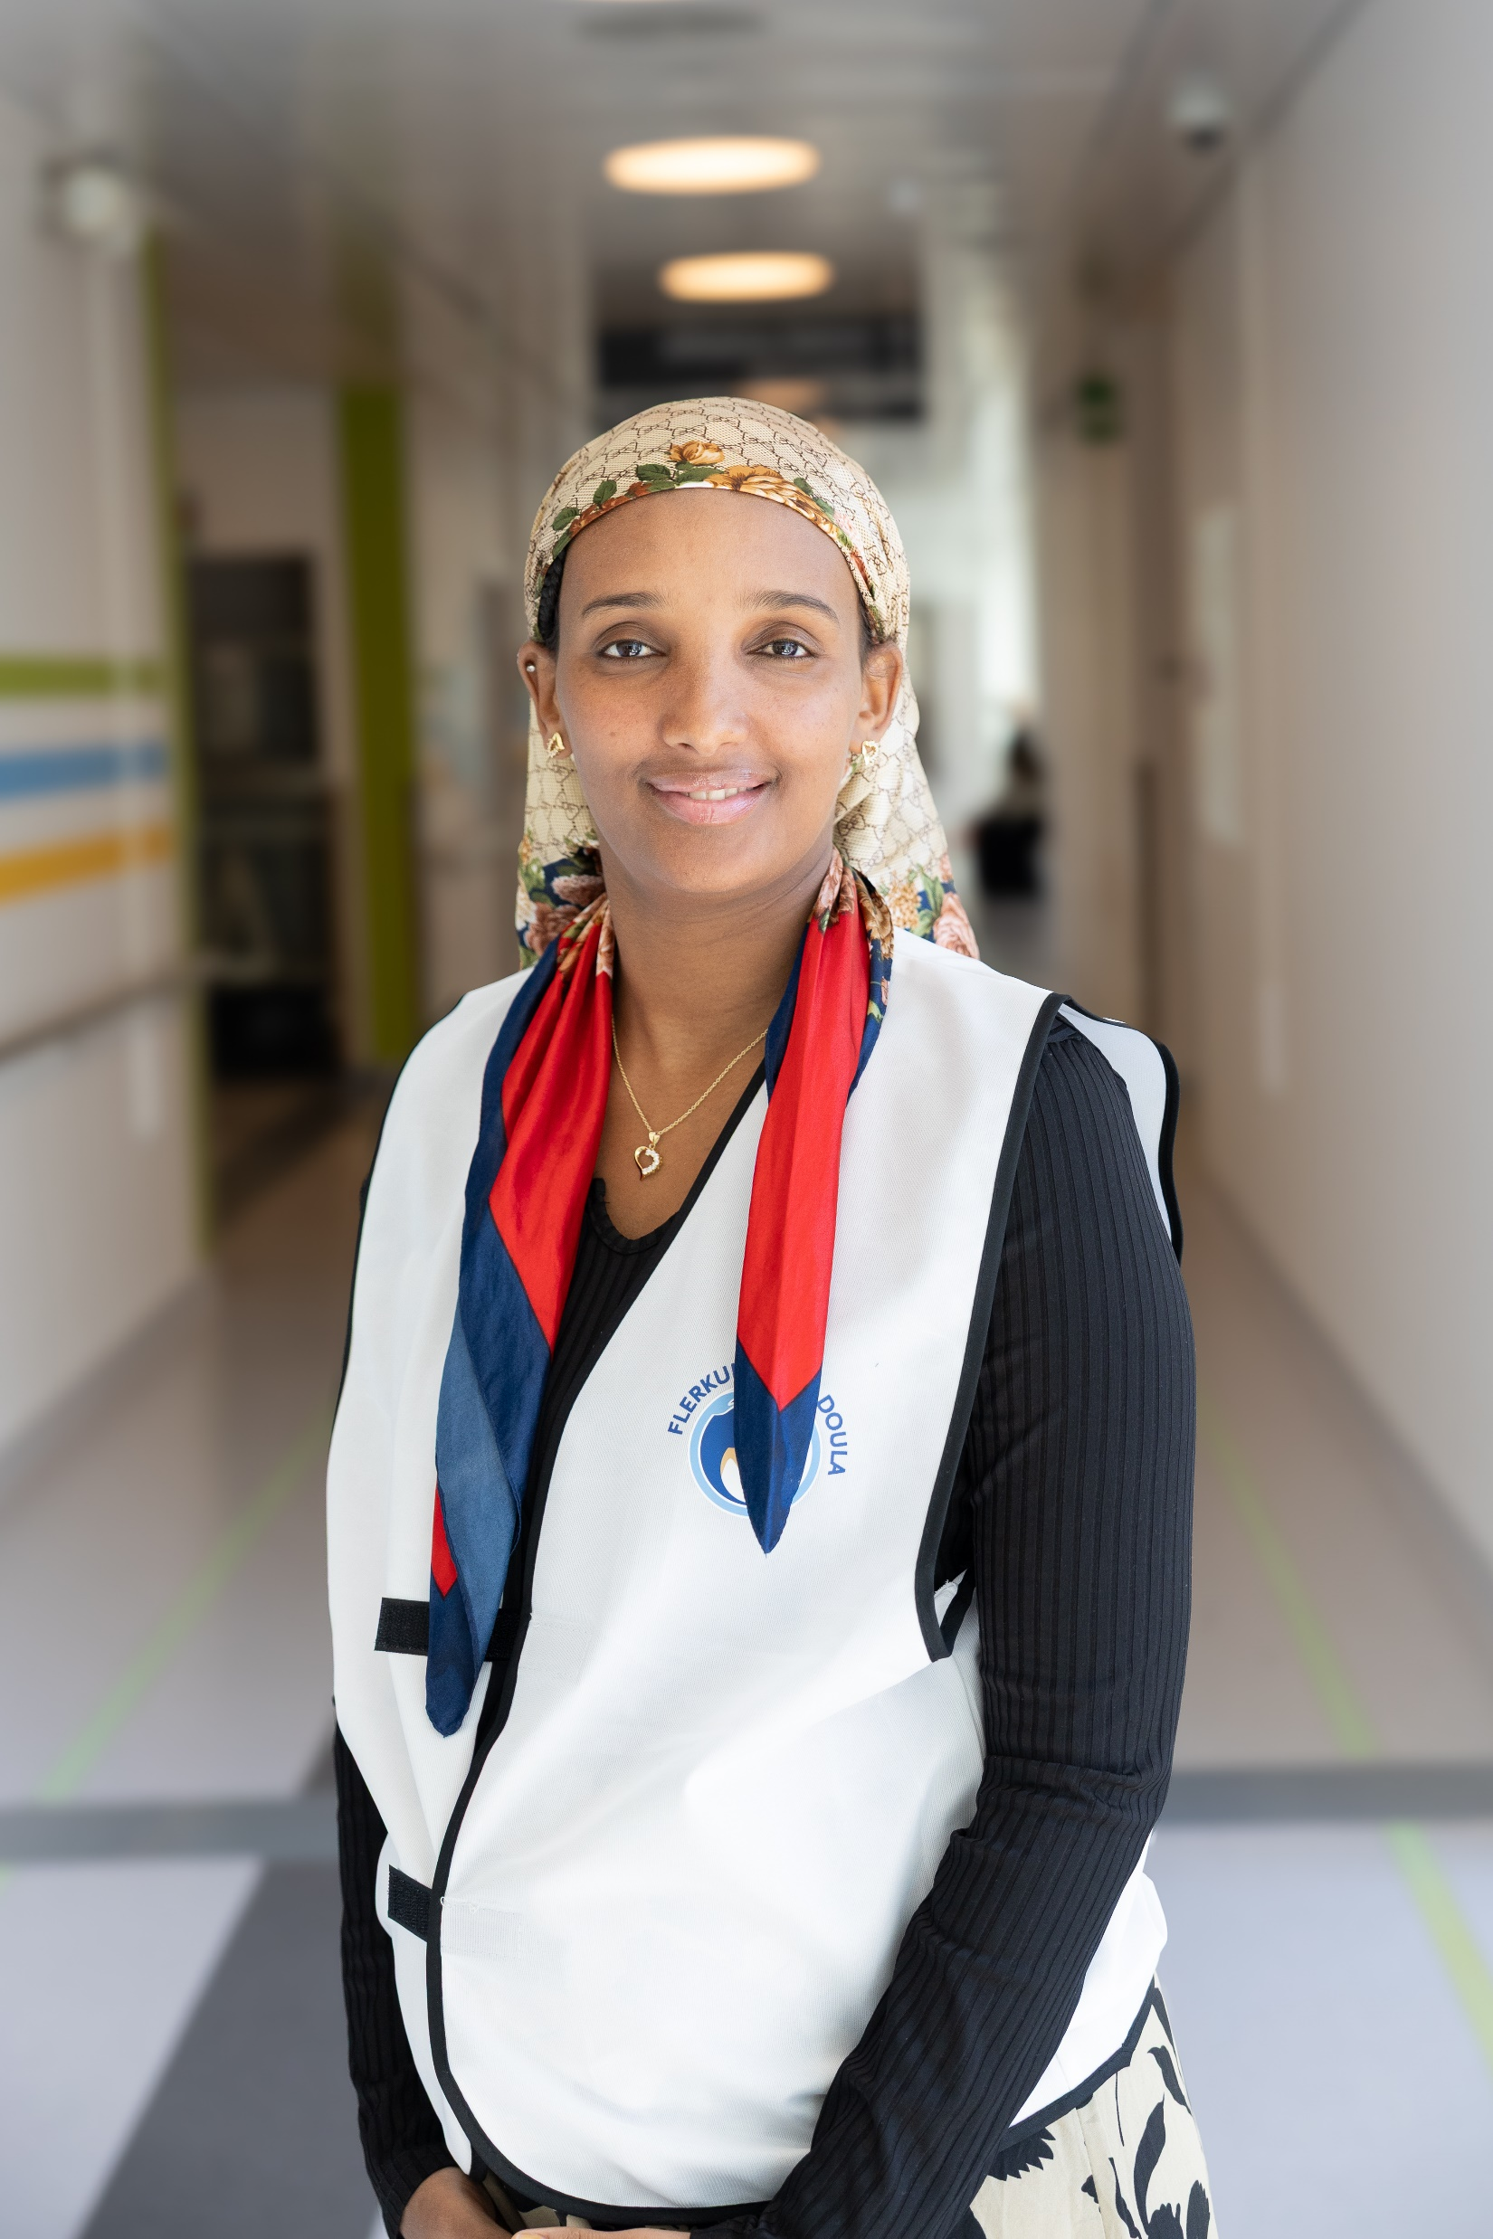
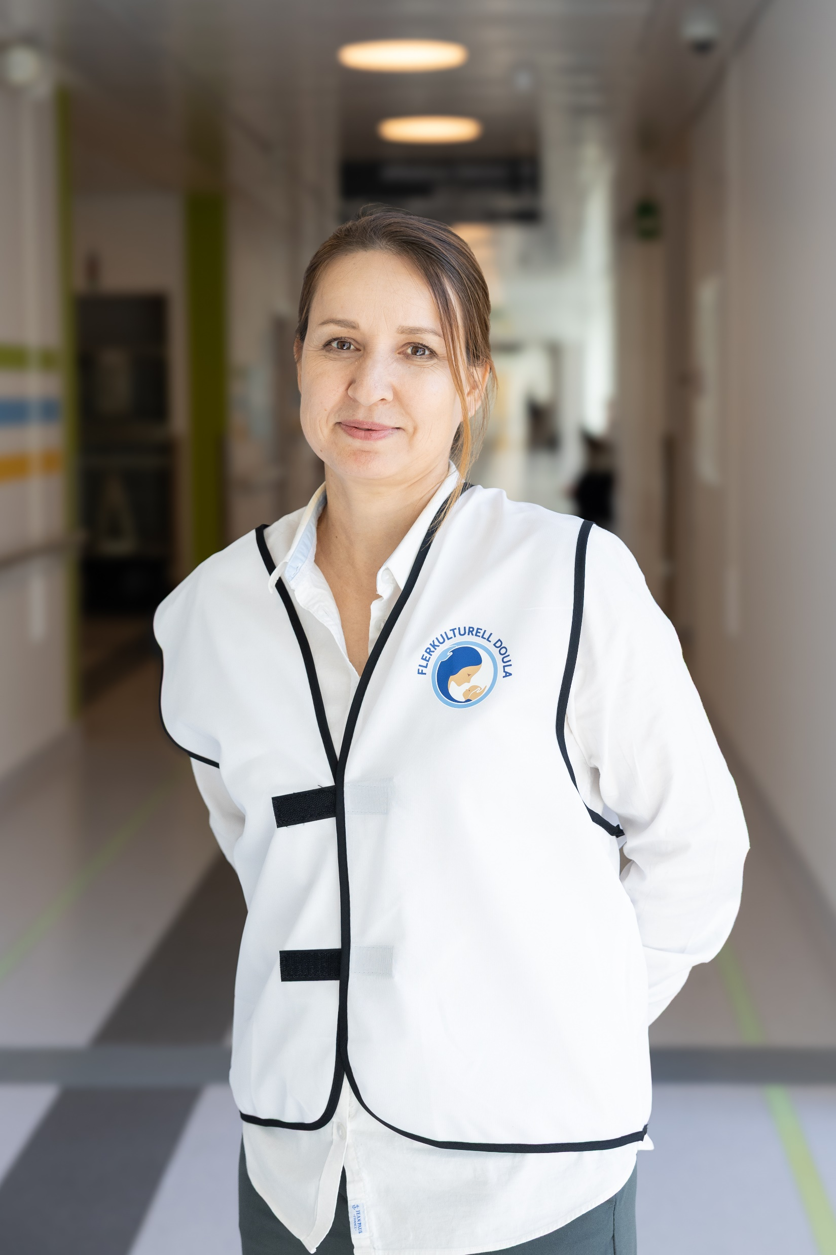
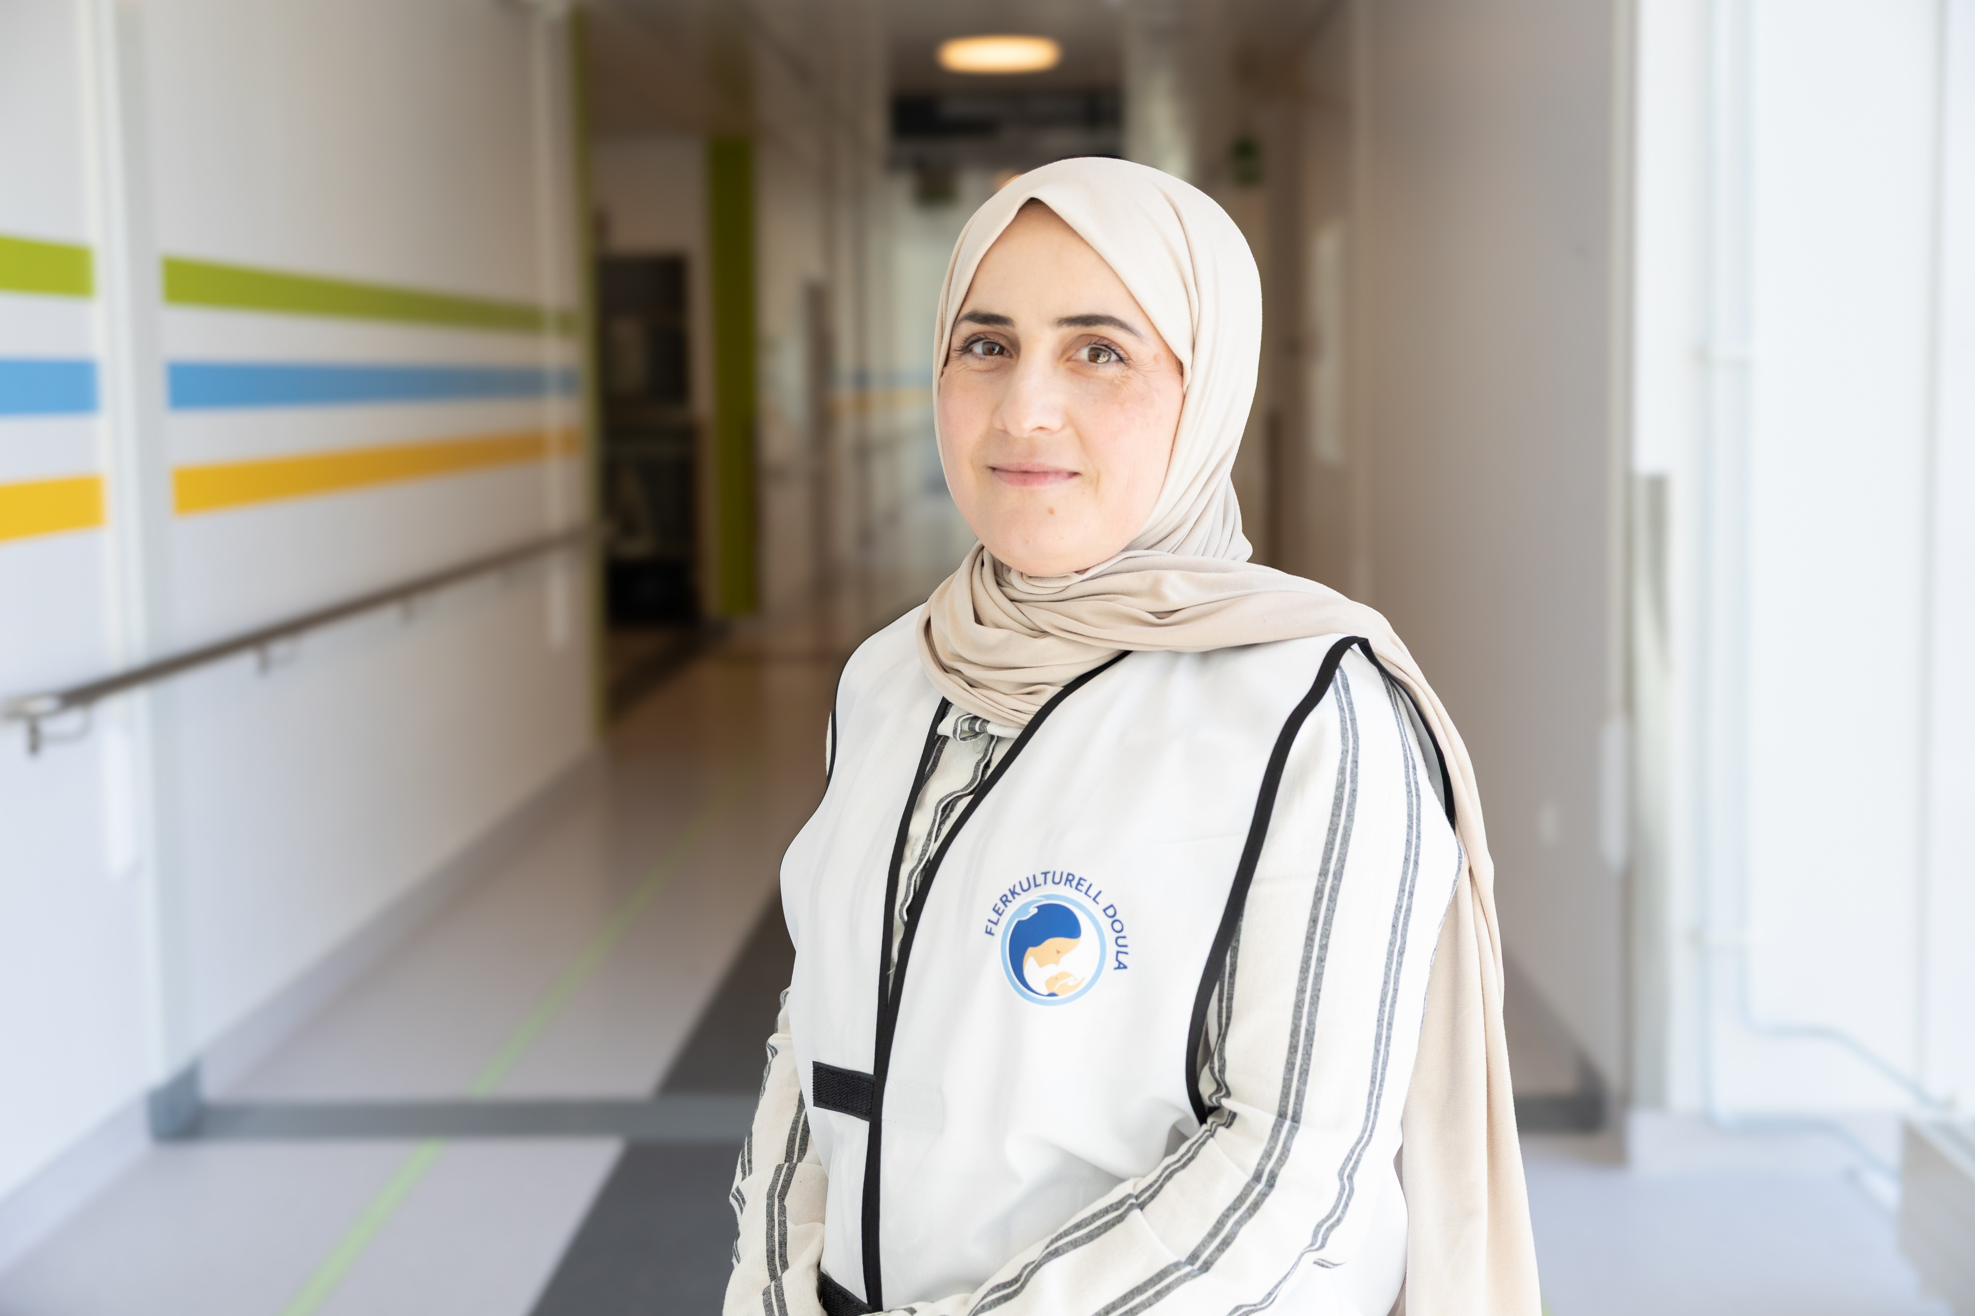
Takk for meg!

